Slide 1
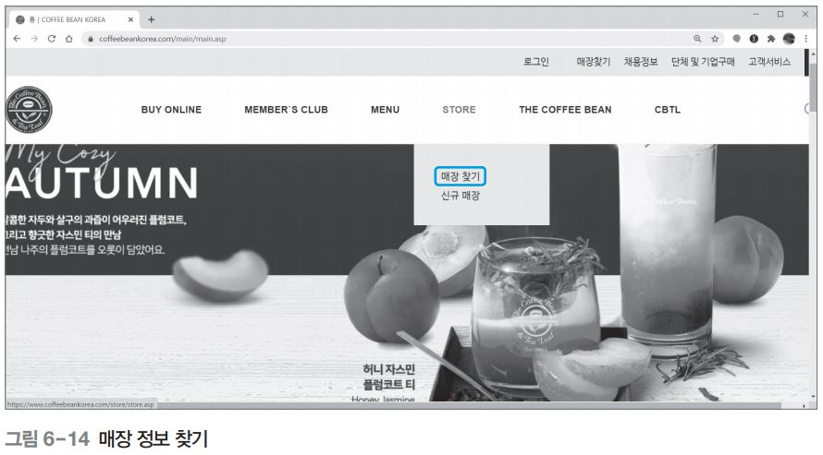
02. 동적 웹 페이지 크롤링
동적 웹 페이지 크롤링 실습
웹 페이지 분석하기
매장 정보 찾기

Slide 2
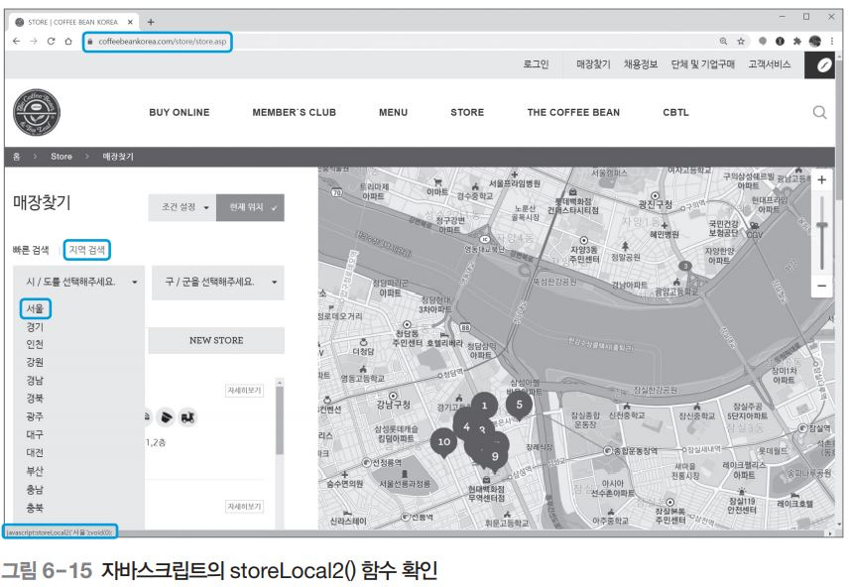
02. 동적 웹 페이지 크롤링
동적 웹 페이지 크롤링 실습
웹 페이지 분석하기
자바스크립트의 stoneLocal2() 함수 확인하기
[지역 검색]에서 [서울]을 선택하면 서울에 있는 매장 70개 목록이 표시

Slide 3
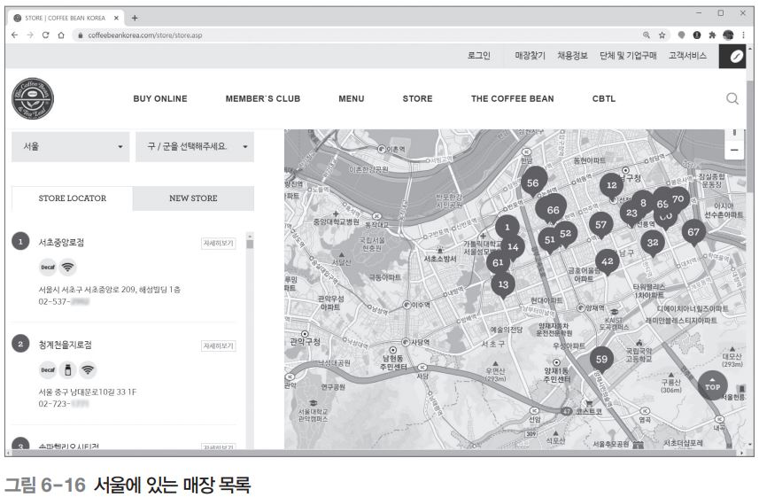
02. 동적 웹 페이지 크롤링
동적 웹 페이지 크롤링 실습
웹 페이지 분석하기
자바스크립트의 stoneLocal2() 함수 확인하기
[지역 검색]에서 [서울]을 선택하면 서울에 있는 매장 70개 목록이 표시

Slide 4
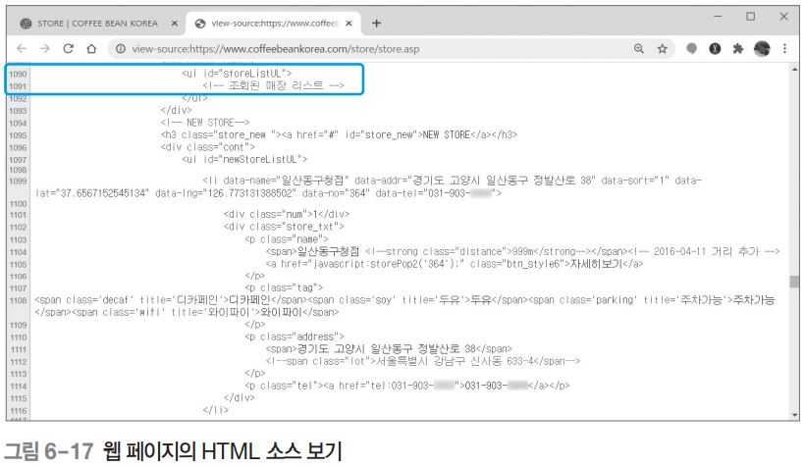
02. 동적 웹 페이지 크롤링
동적 웹 페이지 크롤링 실습
웹 페이지 분석하기
HTML 소스 확인하기
[Ctrl] +[U]를 눌러 HTML 소스를 확인하면 HTML 소스에는 조회된 매장 목록이 없음을 알 수 있음
Selenium/WebDriver를 이용하여 파싱해야 함

Slide 5
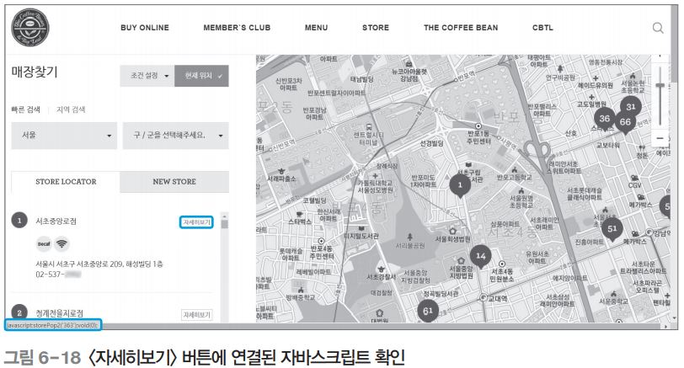
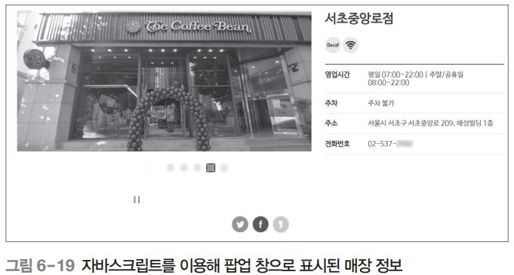
02. 동적 웹 페이지 크롤링
동적 웹 페이지 크롤링 실습
웹 페이지 분석하기
버튼에 연결된 자바스크립트 확인하기

Slide 6
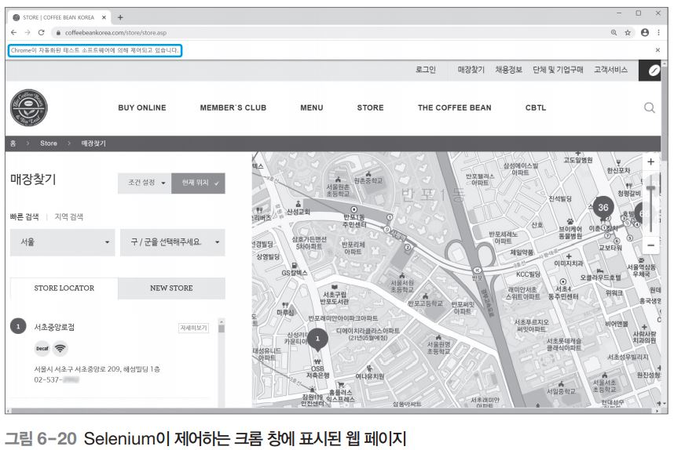
02. 동적 웹 페이지 크롤링
동적 웹 페이지 크롤링 실습
파이썬 셸 창에서 크롤링하기
Selenium 패키지의 WebDreiver를 임포트
크롬 WebDriver 객체를 생성
웹 페이지를 연결
Selenium/WebDriver를 임포트하여 크롬 WebDriver 객체를 생성
>>> from bs4 import BeautifulSoup
>>> from selenium import webdriver
>>> wd = webdriver.Chrome('C:/Users/kmj/My_Python/WebDriver/chromedriver.exe')
>>> wd.get("https://www.coffeebeankorea.com/store/store.asp")

Slide 7
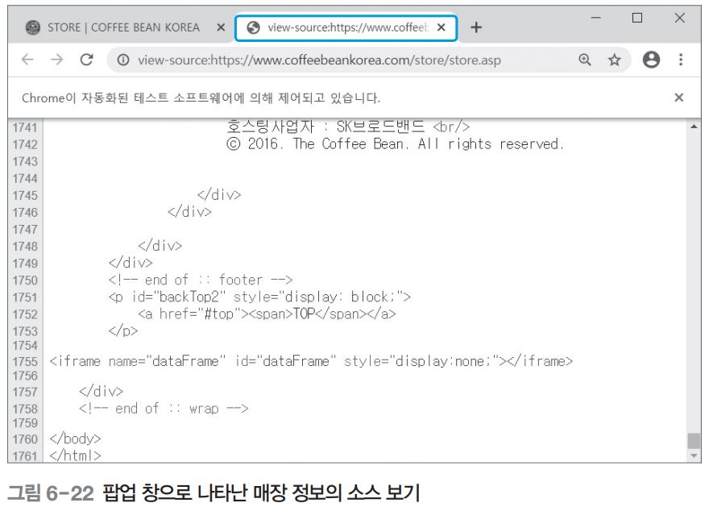
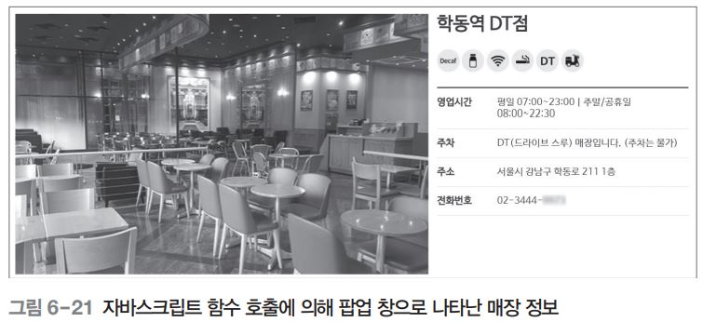
02. 동적 웹 페이지 크롤링
동적 웹 페이지 크롤링 실습
파이썬 셸 창에서 크롤링하기
자바스크립트 함수 호출해 매장 정보 페이지 열기
자바스크립트 함수가 수행된 페이지의 소스 코드를 저장
BeautifulSoup 객체를 생성
>>> wd.execute_script("storePop2(1)")
>>> html = wd.page_source
>>> soupCB1 = BeautifulSoup(html, 'html.parser')

Slide 8
02. 동적 웹 페이지 크롤링
동적 웹 페이지 크롤링 실습
파이썬 셸 창에서 크롤링하기
HTML 소스 코드 형태로 출력하여 확인
>>> print(soupCB1.prettify())
…
</div>
<!-- end of :: wrap -->
<div class="matizCoverLayer" id="matizCoverLayer0" style="position: fixed;
z-index: 99999; left: 0px; top: 0px; width: 1028px; height: 620px; display:
block;">
<div class="matizCoverLayerBg" id="matizCoverLayer0Bg" style="position: fixed;
background: rgb(0, 0, 0); opacity: 0.75; z-index: 99999; left: 0px; top: 0px;
width: 100%; height: 100%;">
</div>
<div class="matizCoverLayerContent" id="matizCoverLayer0Content"
style="position: fixed; z-index: 99999; left: 34px; top: 50px;">
<div class="store_popup">
…
<div class="store_txt">
<h2>
학동역 DT점
</h2>
<p class="tag">
<span class="decaf" title="디카페인">
디카페인
</span>
…
<table class="store_table">
<tbody>
…
<th>
주소
</th>
<td>
서울시 강남구 학동로 211 1층
…
<th>
전화번호
</th>
<td>
02-3444-0000
</td>
…
</body>
</html>

Slide 9
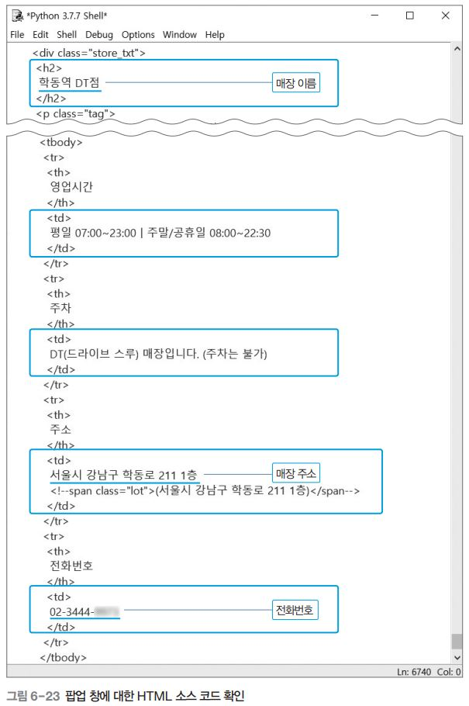
02. 동적 웹 페이지 크롤링
동적 웹 페이지 크롤링 실습
파이썬 셸 창에서 크롤링하기
매장 정보가 있는 테이블 부분의 HTML 소스
매장 이름
<div class="store_txt"> 태그 내부의 <h2> 태그
매장 주소, 전화번호
<table class="store_table"> 태그 내부의 <td> 태그

Slide 10
02. 동적 웹 페이지 크롤링
동적 웹 페이지 크롤링 실습
파이썬 셸 창에서 크롤링하기
매장 정보 추출하기 (매장 이름)
매장 정보 추출하기 (매장 주소)
>>> store_name_h2 = soupCB1.select("div.store_txt > h2")
>>> store_name_h2
[<h2>학동역 DT점</h2>]
>>> store_name = store_name_h2[0].string
>>> store_name
'학동역 DT점'
>>> store_info = soupCB1.select("div.store_txt > table.store_table > tbody > tr
> td")
>>> store_info
[<td>평일 : 07:00~23:00 ㅣ 주말 : 08:00~22:00</td>, <td>DT(드라이브 스루) 매장입니
다.</td>, <td>서울시 강남구 학동로 211 1층 <!--span class="lot">(서울시 강남구 학동로
211 1층)</span--></td>, <td>02-3444-0000</td>]
>>> store_address_list = list(store_info[2])
>>> store_address_list
['서울시 강남구 학동로 211 1층', 'span class="lot">(서울시 강남구 학동로 211 1층)</
span']
>>> store_address = store_address_list[0]
>>> store_address
'서울시 강남구 학동로 211 1층'

Slide 11
02. 동적 웹 페이지 크롤링
동적 웹 페이지 크롤링 실습
파이썬 셸 창에서 크롤링하기
매장 정보 추출하기(매장 전화번호)
>>> store_phone = store_info[3].string
>>> store_phone
'02-3444-0000’

Slide 12
02. 동적 웹 페이지 크롤링
동적 웹 페이지 크롤링 실습
파이썬 파일을 작성하여 크롤링하기
매장 한 개에 대한 크롤링 작업을 매장의 갯수만큼 반복해서 처리하면서 result 리스트에 저장
[프로그램 6-2] CoffeeBeanCrawler.py
from bs4 import BeautifulSoup
import urllib.request
import pandas as pd
import datetime
from selenium import webdriver
import time
#[CODE 1]
def CoffeeBean_store(result):
CoffeeBean_URL = "https://www.coffeebeankorea.com/store/store.asp"
wd = webdriver.Chrome('WebDriver설치경로 /chromedriver.exe')
for i in range(1, 300): #매장 수만큼 반복
wd.get(CoffeeBean_URL)
time.sleep(1) #웹페이지 연결할 동안 1초 대기
try:
wd.execute_script("storePop2(%d)" %i)
time.sleep(1) #스크립트 실행할 동안 1초 대기
html = wd.page_source
soupCB = BeautifulSoup(html, 'html.parser’)
store_name_h2 = soupCB.select("div.store_txt > h2")
store_name = store_name_h2[0].string
print(store_name) #매장 이름 출력하기
store_info = soupCB.select("div.store_txt > table.store_table >
tbody > tr > td")
store_address_list = list(store_info[2])
store_address = store_address_list[0]
store_phone = store_info[3].string
result.append([store_name]+[store_address]+[store_phone])
except:
continue
return
#[CODE 0]
def main():
result = []
print('CoffeeBean store crawling >>>>>>>>>>>>>>>>>>>>>>>>’)
CoffeeBean_store(result) #[CODE 1]
CB_tbl = pd.DataFrame(result, columns = ('store', 'address','phone'))
CB_tbl.to_csv('./CoffeeBean.csv', encoding = 'cp949', mode = 'w’,
index = True)
if __name__ == '__main__’:
main()

Slide 13
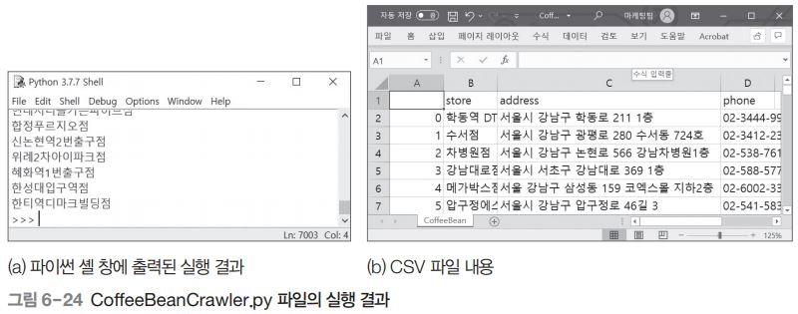
02. 동적 웹 페이지 크롤링
동적 웹 페이지 크롤링 실습
파이썬 파일을 작성하여 크롤링하기
작성한 파이썬 파일을 My_Python 폴더에 CoffeeBeanCrawler.py로 저장
[F5]를 눌러 실행하면 파이썬 셸 창에 print(store_name)문 실행 결과가 출력되고 CSV 파일이 생성

